Slide 1
Presentación de Proyecto Mejor Futuro

Slide 2
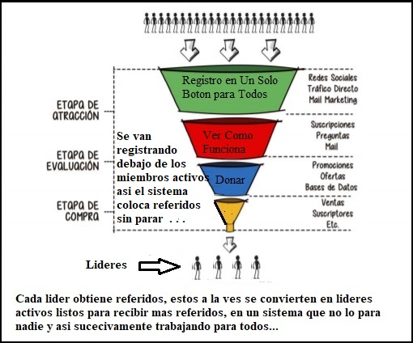

Slide 5
Con los nuevos avances en las diversas formas de comunicación gracias al internet, millones de personas buscan alternativas que les permitan solucionar los problemas económicos y ayudar a sus familias .

Slide 6
En el internet surgen continuamente muchos sistemas de multinivel ofreciendo soluciones para lograr que las personas se capitalicen, muchos de muy buena tecnología, pero hay un problema y es que Dejan Solos a Sus Miembros, estos al no ofrecer a sus prospectos valor agregado mas alla de un link personal o aplicación, no logran la cantidad personas necesarias que el sistema exige para avanzar en los siguientes niveles, luego viene la frustración.

Slide 7
Continuamente surgen diversos sistemas multinivel que ofrecen una alternativa de solución y ofrecen una posición en su matriz para cada socio, asi: http://www.multinivel.com/?nombre de socio o código Luego como socio debes buscar en la red copiando y pegando anuncios, trabajando solo sin ofrecer valor agregado es poco probable que logres el éxito. Mira un Ejemplo, es un multinivel, se pagan desde 20 centavos entre los socios, mas de 200 mil personas registradas!!! Es increíble que ninguna de ellas se conecten entre si; lo cual haría que creciera de manera formidable y ya miles de personas estarían alcanzando su libertad financiera.

Slide 8
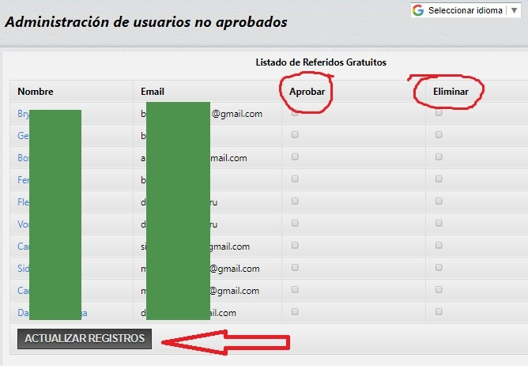
Una Muestra de los Prospectos que Recibirás al ser Parte de Nuestro Equipo, como se logra? Al publicar nuestro enlace general www.proyectomejorfuturo.com los referidos se reparten entre los miembros activos, con tu link personal recibes tus directos, y así todos apoyándonos, uniendo capacidades e invirtiendo en mejores herramientas de publicidad podemos lograr ayudar a mas Gente!!!

Slide 10
TE MERECES TODO ESTO Y MUCHO MAS!!!!

